Slide 1
Водный памятник природы «Заволжский Родник»
Работу выполнила: ученица 6 класса ГБОУ ООШ с.Заволжье м.р.Приволжский
Солодовникова Анастасия
Руководитель: учитель математики и ИКТ Савельева Вера Петровна

Slide 2
В роднике рождается река…
В нашем Заволжье есть гордость одна,
Издалека она не видна,
Спустишься к речке, там бьётся родник,
Он наш родной, хоть невелик.
К нам приходите и приезжайте,
Все сами увидите и сами узнаете.
Эти строки сочинил выпускник 2012 года нашей школы Горбачёв Роман

Slide 3
Родник искусственного происхождения
В Самарской области находится
1536 родников.
Распределяются родники по области весьма неравномерно. Основная часть сосредоточена в северной части.
В южной части губернии находится всего 7% родников области. Например, в Безенчукском районе 4 родника, в Пестравском - 6, а вот в Приволжском всего лишь один источник, да и тот искусственного происхождения. И ЭТО НАШ РОДНИК!!!

Slide 4
Возрождение родника
Наш родник в давние времена не единожды возрождался жителями нашего села. Он умирал в полном смысле слова: вода чуть бежала, вокруг копился мусор постоянно приходящих и приезжающих сюда отдыхающих. Зарастало всё травой. Вокруг ощущалось полное равнодушие к дарованному людям природному богатству.
Но благодаря нашему учителю биологии Агапчевой Р.Е., её организаторским способностям, её неутомимой жажде довести дело до конца, с 2009 года началось восстановление родника и очистка аллеи берез, которые растут здесь, вдоль дороги.
И вот родник забил, ожили берёзы, задышала вокруг земля чистотой своей, новизной. Дышать стало легче!

Slide 5
И раздались песни на аллее, зашумели хороводы, собрав народ здесь…

Slide 6
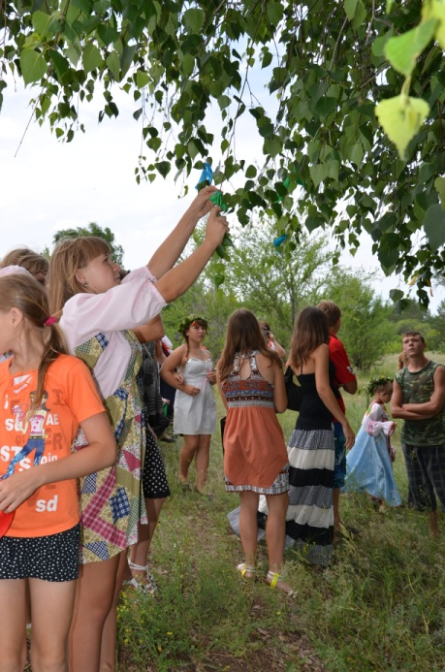
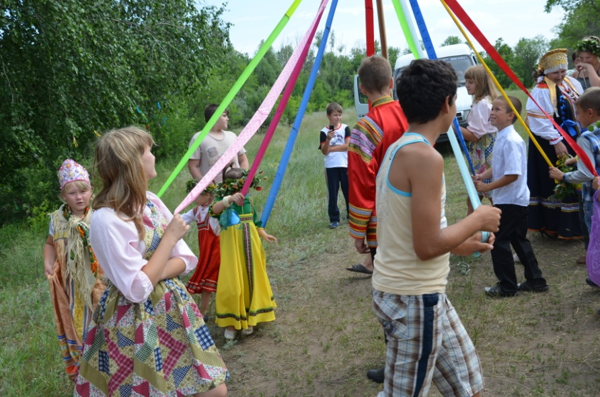
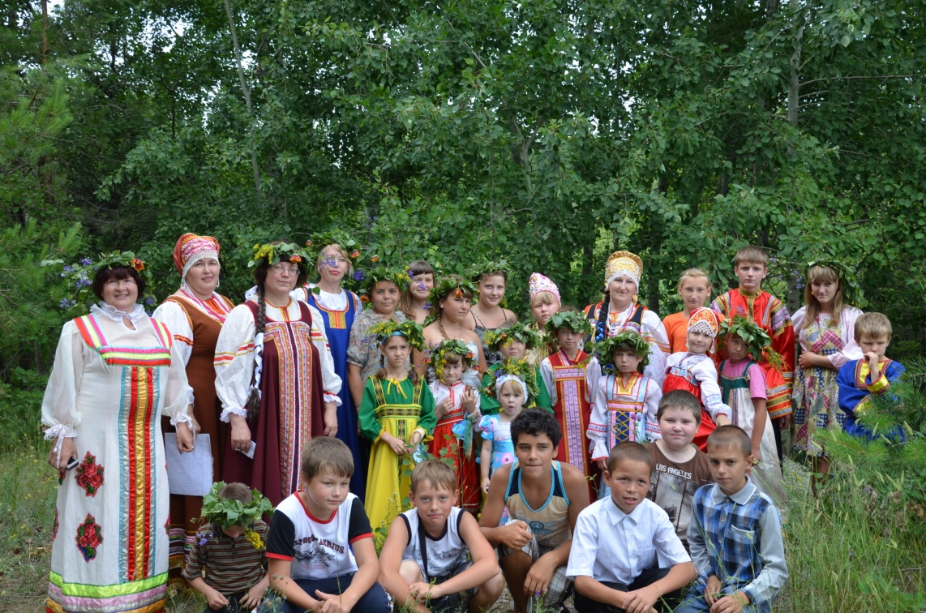
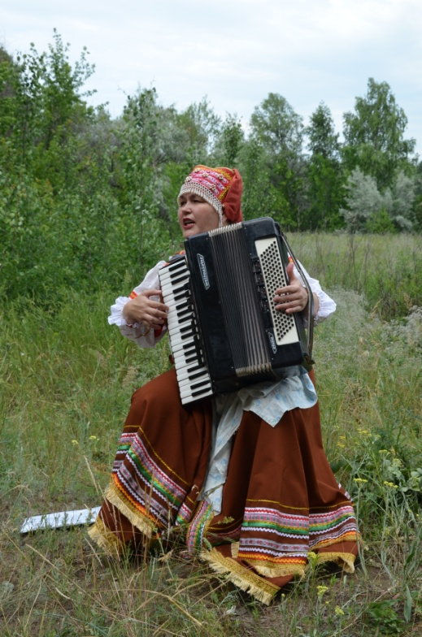
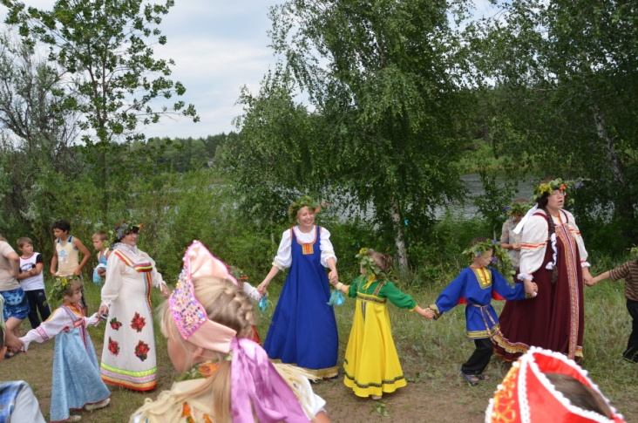

Slide 7
Все ждали главного момента – освещения воды отцом Николаем

Slide 8
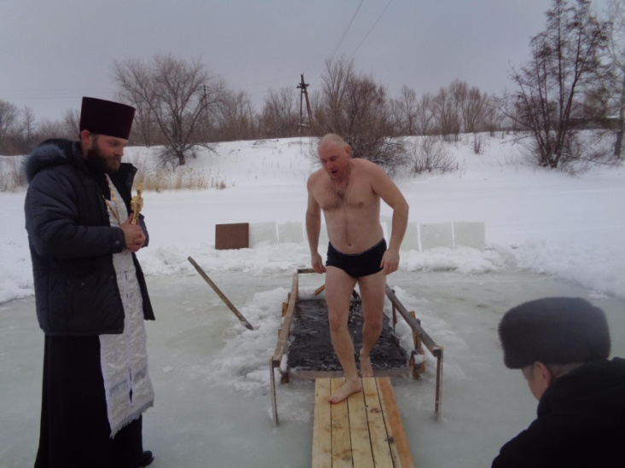
Каждый год, 19 января, крещение у родника

Slide 9
И потянулись люди к роднику испить воды. С верой, что родник будет жить, что будет утолять жажду путнику, что с верой нашей и молитвами и исцелять будет!

Slide 10
Молодожены всегда посещают родник

Slide 11
Скамья влюбленных

Slide 12
У родника аллея «вера, надежда, любовь»

Slide 13
Спасибо за внимание!

